Slide 1
Využitie slnečnej a veternej energie
Pokus

Slide 2
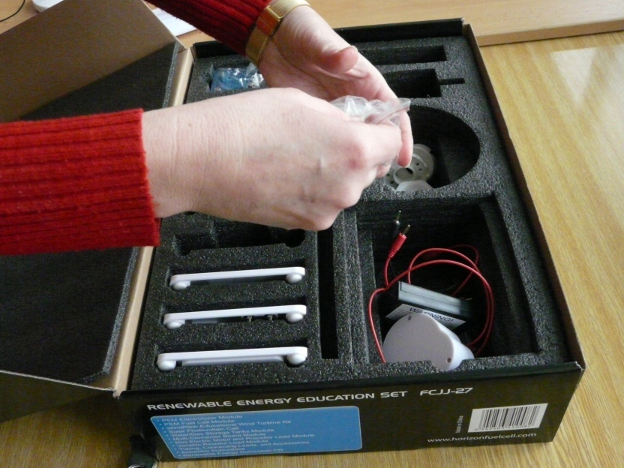
Pomôcky
výuková sada obnoviteľných zdrojov energie, ampérmeter so stupnicou v mA, vodiče, fén

Slide 3
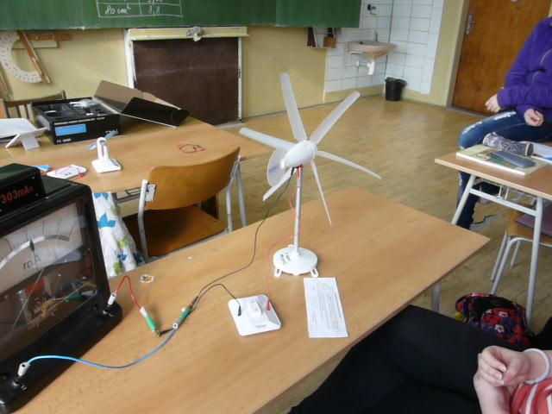
Príprava pokusu
Zostavte dva elektrické obvody. V jednom bude zapojený solárny panel, LED diódy a ampérmeter, v druhom veterný generátor, LED diódy a ampérmeter.

Slide 4
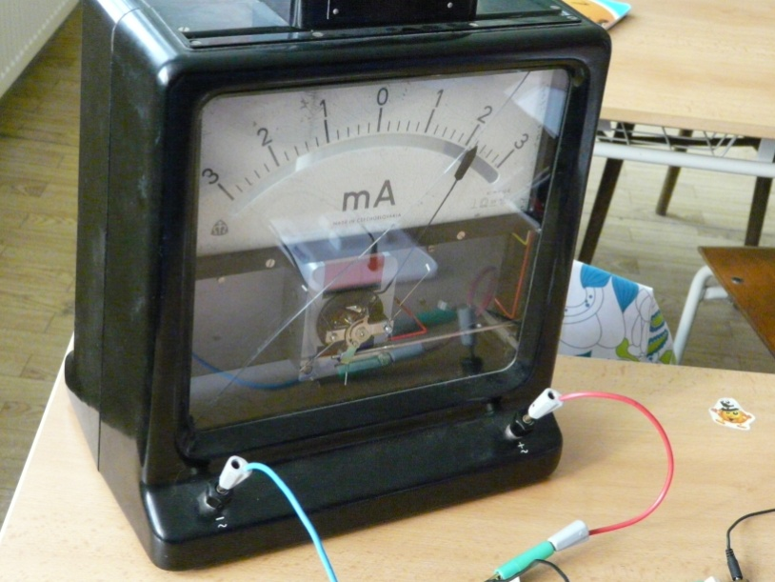
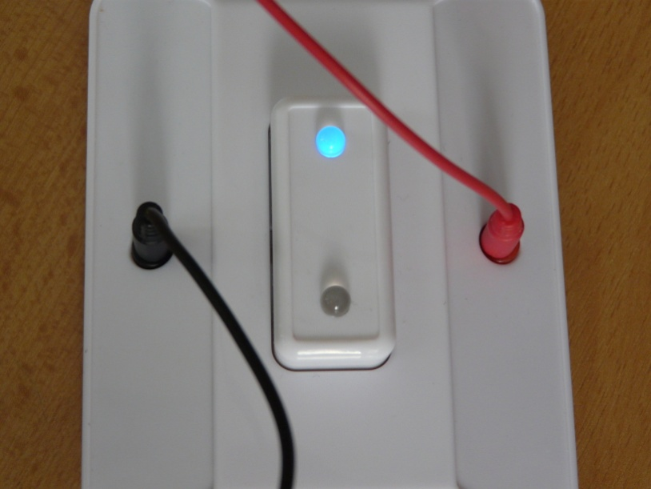
Priebeh pokusu
Natočte solárny panel smerom k oknu. LED diódy začnú blikať a ručička na ampérmetri sa vychýli. To nám signalizuje, že obvodom prechádza elektrický prúd.

Slide 5
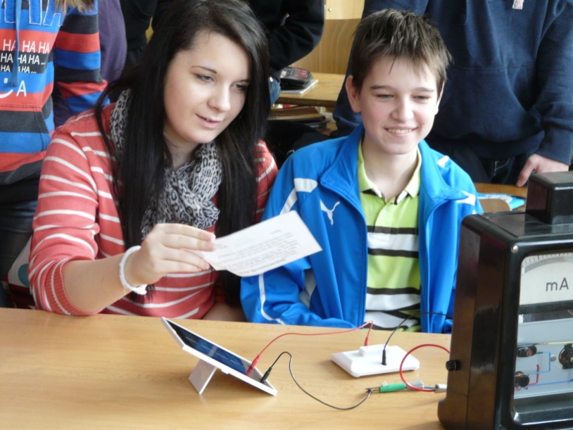
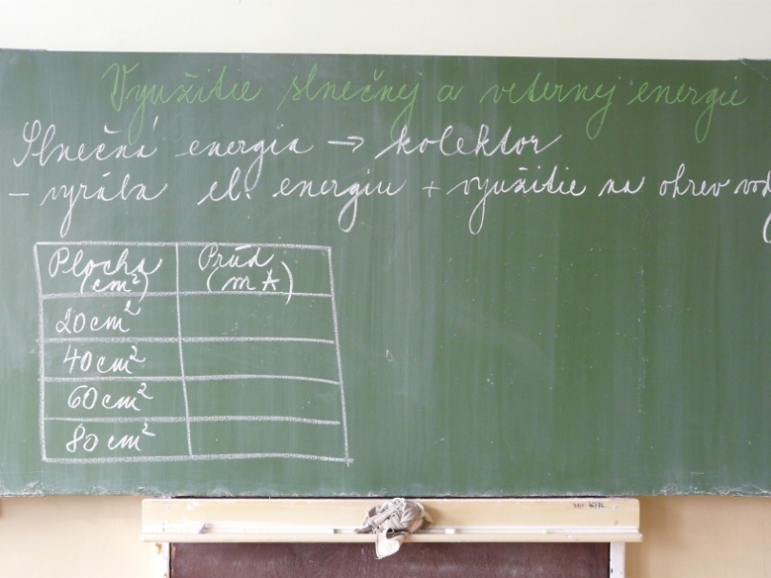
Zakryte tri štvrtiny solárneho panela a odčítajte z ampérmetra hodnotu prúdu prechádzajúceho obvodom. Postupne zakryte polovicu solárneho panela, štvrtinu panela a nakoniec meranie zopakujte pri odkrytom solárnom paneli. Všetky hodnoty zapíšte do pripravenej tabuľky.

Slide 6
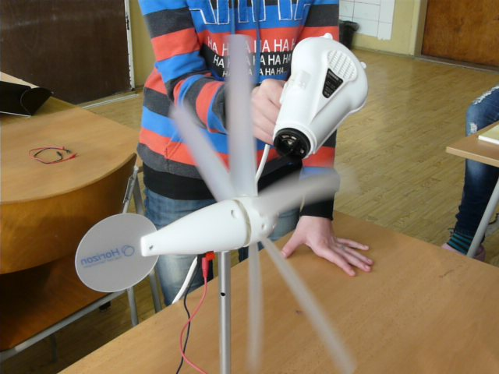
V druhom pokuse nasimulujte fénom fúkanie vetra, ktorý roztočí vrtuľku veterného generátora a sledujte správanie sa LED diódy a ručičky ampérmetra.

Slide 7
Zistíte, že ručička ampérmetra zaznamená len malú výchylku a LED diódy nebudú blikať. To znamená, že veterný generátor vyrába elektrickú energiu len pri určitej rýchlosti vetra.

Slide 8
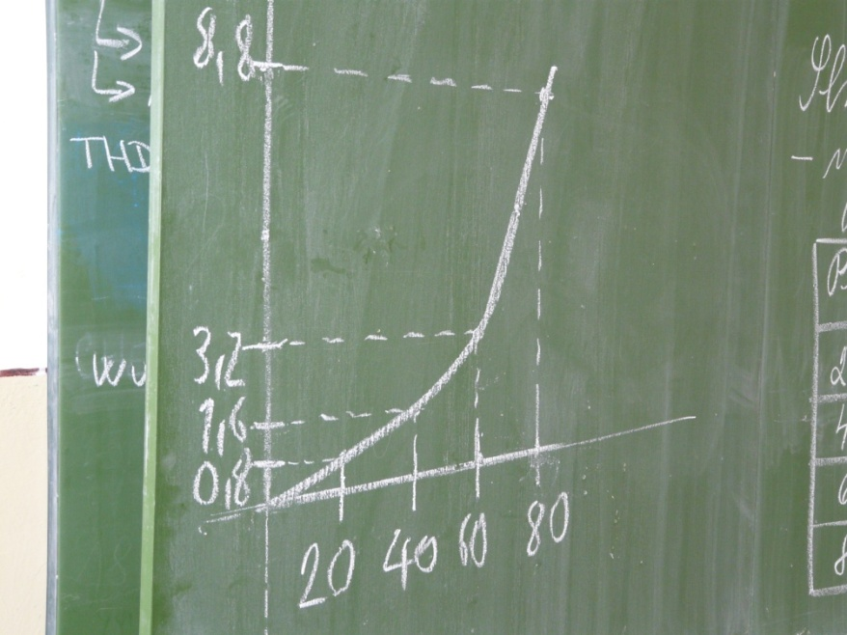
Na záver vypočítajte obsah odkrytej plochy solárneho panela, zostrojte graf závislosti plochy od elektrického prúdu a vypočítajte spotrebu elektrickej energie počas dvoch minút činnosti solárneho panela.

